Slide 1
Programación 2
Introducción a Objetos
Objetos
Clases
Métodos
UML

Slide 2
Qué es un Programa Orientado a Objetos?
Un conjunto de objetos que colaboran enviándose mensajes

Slide 3
Lo que implica la definición anterior…
Sólo hay objetos
Lo único que pueden hacer es enviar y recibir
mensajes
Si querés que algo se haga...
  Necesitás un objeto que lo haga, y...
  Otro objeto que le envíe un mensaje....

Slide 4
Objeto (def de Wikipedia)
Los objetos son entidades que combinan estado, comportamiento e identidad:
El estado está compuesto de datos, será uno o varios atributos a los que se habrán asignado unos valores concretos (datos).
El comportamiento está definido por los procedimientos o métodos con que puede operar dicho objeto, es decir, qué operaciones se pueden realizar con él.
La identidad es una propiedad de un objeto que lo diferencia del resto

Slide 5
Objeto
Encapsula funcionalidad e información:
  Retiene cierta información.
  Sabe como realizar ciertas operaciones
A diferencia del diseño estructurado aquí las “operaciones” y la “información” están juntas y sólo se puede acceder a esa información a través de esas operaciones (encapsulamiento).

Slide 6
Comportamiento
El comportamiento indica qué sabe hacer el objeto, es decir sus responsabilidades.
Se especifica a través del conjunto de mensajes que puede recibir el objeto.

Slide 7
Implementación
La implementación indica cómo hace el objeto para responder a sus mensajes.
Es especificado mediante:
  Un conjunto de colaboradores.
  Un conjunto de métodos.
Es privado del objeto. Ningún otro objeto debe acceder

Slide 8
Método
Lo único que puede hacer un objeto cuando recibe un mensaje es enviar mensajes (colaborar) a otros objetos (colaboradores).
Entonces, un método es simplemente
  El conjunto de “colaboraciones” que lleva a cabo un objeto para responder un mensaje.

Slide 9
Método
Al recibir un mensaje, un objeto lleva a cabo la operación mediante la ejecución de un método.
El método es el algoritmo particular con el que el objeto realiza dicha operación.
Un método está asociado a un mensaje. Generalmente con el mismo nombre.

Slide 10
Todo es público?
La representación interna de un objeto es su lado “privado”, sólo tenemos acceso a aquellas partes de su estado que el objeto revela mediante su interfase pública
Interface pública
Representación interna

Slide 11
Estado interno de un objeto
La información almacenada dentro de un objeto conforman su estado interno.
El estado interno de un objeto puede ser cambiado sólo a través de las operaciones provistas por el objeto para dicho fin.

Slide 12
Encapsulamiento
El encapsulamiento es el proceso de agrupar dentro de un objeto “colaboradores” y “comportamiento”
Es una de las principales claves para conseguir software confiable.
El encapsulamiento permite que los cambios hechos en los programas sean fiables con el menor esfuerzo
Una de las premisas de la programación orientada a objetos es tratar de no violar el encapsulamiento.

Slide 13
Ocultamiento de la Información
El estado interno conforma el lado privado de un objeto.
El lado privado maneja la información que es necesaria para su funcionamiento interno, pero innecesaria para los demás objetos
En él se especifica:
  Cómo lleva a cabo los requerimientos que le hacen otros objetos
  Cómo representa la información que mantiene
La manera en que el objeto lleva a cabo estos requerimientos o trata su información “no es asunto” de los demás objetos.
De esta manera los objetos pueden cambiar el modo de realizar ciertas operaciones o representar cierta información sin afectar el resto del sistema.

Slide 14
Estructuración de responsabilidades
Un objeto sabe cumplir sólo su rol y el de ningún otro objeto dentro del sistema.
No existe información fuera de objetos.
No existen operaciones fuera de objetos.
El diseño orientado a objetos, estructura responsabilidades mediante las preguntas: ¿qué puede hacer este objeto? y ¿qué conoce este objeto?

Slide 15
Clases.
Los objetos dentro de un sistema no son completamente distintos uno del otro.
Distintos objetos pueden comportarse de una manera muy similar.
Se dice que los objetos que comparten el mismo comportamiento pertenecen a la misma clase.
Es la declaración o abstracción de un objeto
cuando se programa según el paradigma de orientación a objetos.

Slide 16
Instancias
Los objetos que se comportan de la manera descripta en una clase son llamados instancias de esa clase.
Todo objeto es instancia de alguna clase.
Una instancia de una clase se comporta de la misma manera que las demás instancias de esa clase.
Almacena su información en variables de instancia.

Slide 17
UML
Lenguaje Unificado de Modelado

Slide 18
EL UML es la creación de G. Booch, J. Rambaugh e I. Jacobson. En la década de los ´80 cada uno diseñó su propia metodología para el análisis y diseño orientado a objetos. Sus metodologías predominaron sobre las de sus competidores. A mediados de los ´90 intercambian sus ideas y deciden trabajar en conjunto
UML - Lenguaje Unificado de Modelado

Slide 19
UML aglutina otros enfoques
Rumbaugh
Booch
Jacobson
Odell
Meyer
Pre- and Post-conditions
Shlaer-Mellor
UML
Object life cycles
Harel
State Charts
Gamma et. al.
Frameworks, patterns,
notes
Embly
Wirfs-Brock
Singleton classes
Fusion
Responsabilities
Operation descriptions,
message numbering

Slide 20
Ventajas de la unificación
Reunir los puntos fuertes de cada método
Idear nuevas mejoras
Proporcionar estabilidad al mercado
Eliminar confusión en los usuarios

Slide 21
Modelos
Esencial para la comunicación entre miembros de un equipo
Ayudan a la comprensión de sistemas complejos
Indican QUE hará el sistema pero NO como lo hará
Ayuda a la corrección de errores
Ayuda a la evolución y reuso

Slide 22
UML y el modelado
Lenguaje gráfico para
visualizar
especificar
documentar
cada una de las partes que comprende el desarrollo de software

Slide 23
UML y OO
Sistemas mas complejos
Necesidad de mayor nivel de abstracción
Notes:
Con el incremento en la complejidad de los sistemas, la modelizacion y visualización se tornan esenciales, UML responde a esta necesidad y por ello es el lenguaje de modelado visual elegido para la construcción de sistemas Orientados a Objetos.

Slide 24
Utilidad de UML
Permite especificar todas las decisiones de análisis, diseño e implementación, construyéndose modelos precisos, no ambiguos y completos.
Permite documentar todos los pasos de un desarrollo (requisitos, arquitectura, pruebas, versiones,..)

Slide 25
Características de UML …
UML es independiente del lenguaje de implementacion.
UML esta pensado para poder ser implementado en varios lenguajes
Provee una base formal para el entender el lenguaje de modelado

Slide 26
UML - Lenguaje Unificado de Modelado
Compuesto por elementos gráficos, que se
combinan para conformar diagramas. Debido a
que UML es un lenguaje, cuenta con reglas para
combinar dichos elementos.
Diagramas:
    De clases
    De objetos
    De casos de uso
    De estados
    De secuencias
    De colaboraciones
    De componentes
    De distribución
Un modelo UML indica qué hará un sistema, y no cómo se implementará.

Slide 27
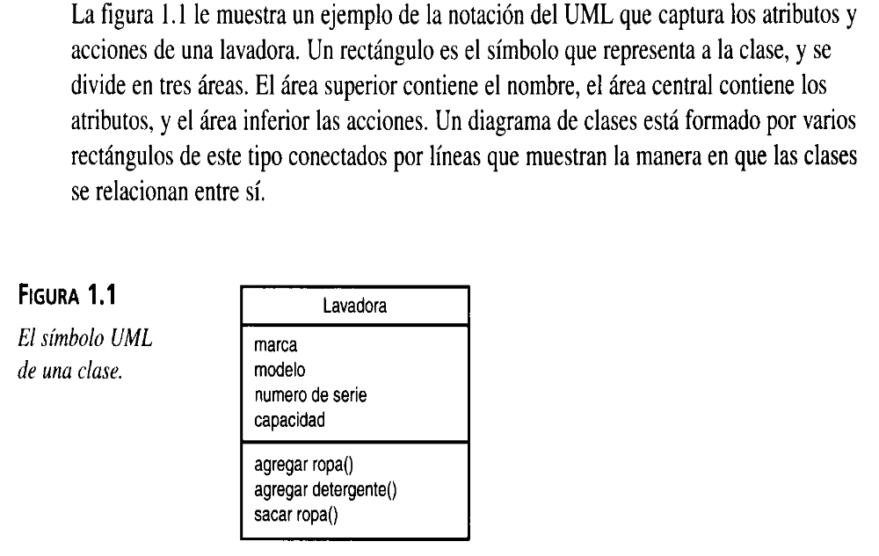
UML –Diagrama de clases
UML - Lenguaje Unificado de Modelado

Slide 28
CLASE: estructura
nombreClase
atributos
métodos
Responsabilidades
Y restricciones

Slide 29
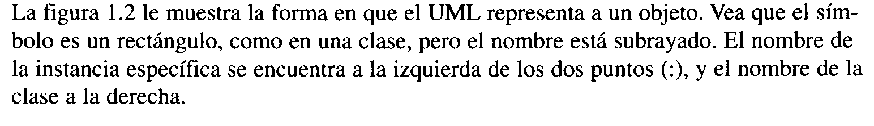
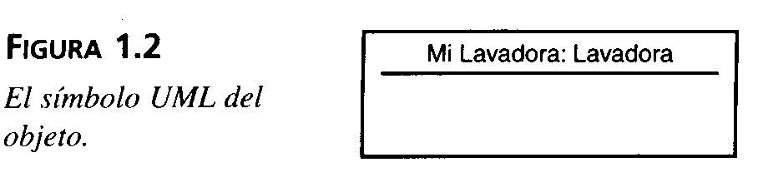
UML –Diagrama de objetos
UML - Lenguaje Unificado de Modelado

Slide 30
Diagramas de Clases: Relaciones
Generalización
  “Es-un”
Cuenta
Window
CuentaAhorro
CuentaCorriente
TextWindow
BoxDialog

Slide 31
Información adicional en los compartimientos
Variables y métodos
    - private
    # protected
    + public

Slide 32
Clases - Ejemplo
Window
{autor= Matias,
versión =1.1}
+ size : 10
- visibility: Boolean = true
+ default-size: int = 10
# maximum-size: int = 100
+ hide()
+ create()
+display()
exceptions
arrayException

Slide 33
Mecanismos de extensión
Valores etiquetados
Extensión de las propiedades de un elemento de UML
Se escriben entre llaves y consiste de una etiqueta, un
signo igual (=) y un valor.
En el caso de las etiquetas booleanas, se puede omitir el
valor si ésta representa un valor verdadero
{temperatura_maxima= 25 grados}
“amplian los atributos”

Slide 34
Mecanismos de extensión
Restricciones (constraints)
Extensión de la semántica de un elemento de UML, que
permite añadir nuevas reglas o modificar las extensiones.
Indicando que se debe cumplir cierta regla (ej. Toma
elementos ordenados)
Implica un conjunto de asociaciones
Se expresan entre paréntesis {}
{saldo > 0}

Slide 35
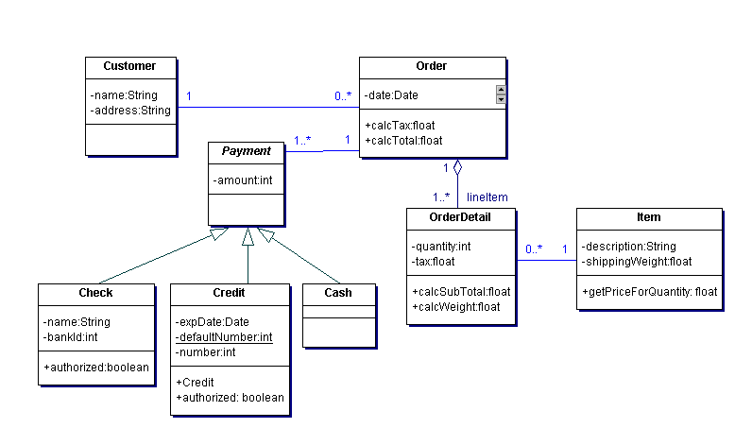
Diagrama de clases - Ejemplo

Slide 36
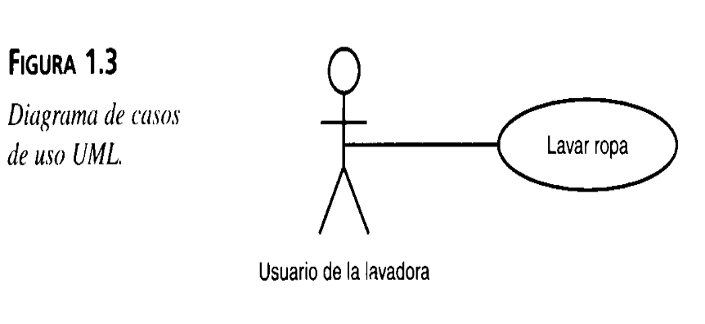
UML –Diagrama de casos de usos
UML - Lenguaje Unificado de Modelado
Un caso de uso es una descripción de las
acciones de un sistema desde el punto de
vista del usuario.

Slide 37
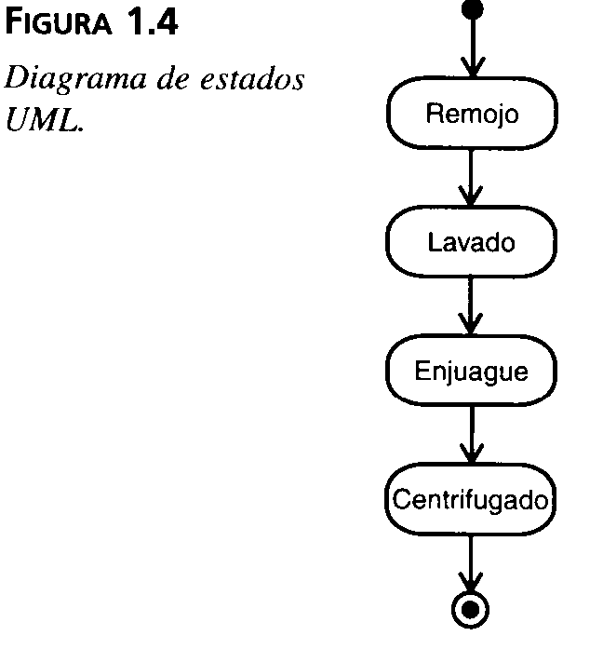
UML –Diagrama de estados
UML - Lenguaje Unificado de Modelado
Muestra las transiciones de un estado a otro. Punto inicial y final.

Slide 38
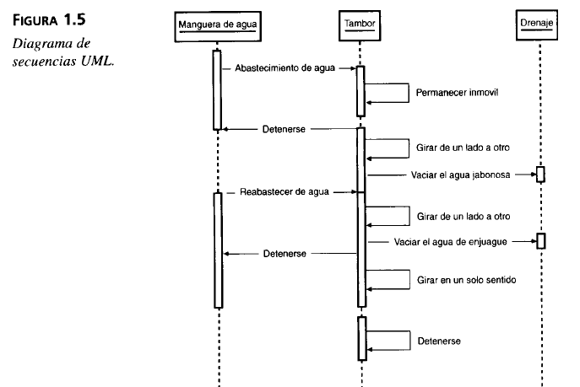
UML –Diagrama de secuencia
UML - Lenguaje Unificado de Modelado
Los diagramas de clases y objetos representan información
estática. Sin embargo en los sistemas funcionales los objetos
interactúan entre sí y dichas interacciones suceden en el
tiempo. Los diagramas de secuencias muestran dicha
interacción

Slide 39
UML –Diagrama de secuencia
UML - Lenguaje Unificado de Modelado
Los diagramas de clases y objetos representan información
estática. Sin embargo en los sistemas funcionales los objetos
interactúan entre sí y dichas interacciones suceden en el
tiempo. Los diagramas de secuencias muestran dicha
interacción

Slide 40
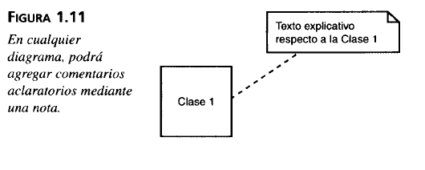
UML – Notas o Aclaraciones
UML - Lenguaje Unificado de Modelado

Slide 41
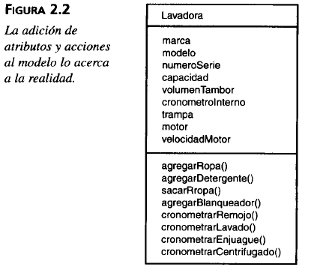
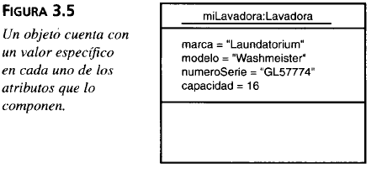
UML – Mas ejemplos de diagramas
UML - Lenguaje Unificado de Modelado

Slide 42
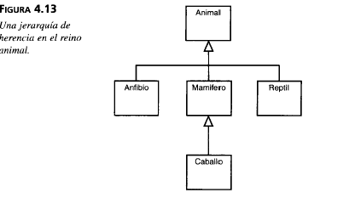
UML – Herencia
UML - Lenguaje Unificado de Modelado

Slide 43
UML
Definición de los elementos a Utilizar
Tipos de Elementos | Grafico
Package
Class
Stereotipos | <<>>
Herencia
Implementacion
Uses - Instanciacion
Interfaces
Agregaciones

Slide 44
UML – continuacion
UML - Lenguaje Unificado de Modelado
Retomaremos durante el curso para profundizar los siguientes temas:
Dependencia, composicion
Herencia
Asociaciones y multiplicidades
Clases Abstractas
Diagramas de Interacción

